Slide 1
시각장애인을 위한 객체방향탐지 프로젝트
군산대학교 자연과학대학 수학과 수학전공
1600787 윤여록

Slide 2
목차
1. 프로젝트 소개
- 목적
- 기능
- FLOW CHART
2. 제작 과정
- 데이터셋 제작 과정
- 모델 생성 과정
- 좌표 코딩 과정
- 거리 계산
- 코딩 내역
3. 시연 동영상

Slide 3
제품 소개

Slide 4
- 목적
21세기 현대 과학의 발달에 따라 의료 공학 또한 발전되고 있습니다. 이에 ‘의료 공학이 발달하면서 장애를 극복할 수 있는게 무엇이 있을까?’라는 생각과 함께 객체탐지와 시각장애인을 떠올렷고 유튜브를 통해 시각장애인의 인터뷰를 참고해봤습니다. 그들의 ‘안전’이라는 단어는 ‘몸으로 위험을 느껴야 안전하게 생활할 수 있다’로 해석되었고 현실성과 실용성이 있다고 생각하여 이에 객체탐지를 활용한 시각장애인용 객체방향탐지 프로그램을 개발하게 되었습니다.

Slide 5
- 기능
-기능1 : 딥러닝 모델을 사용한 객체 탐지
-기능2 : 객체 방향 인식
-기능3 : TTS 재생

Slide 6
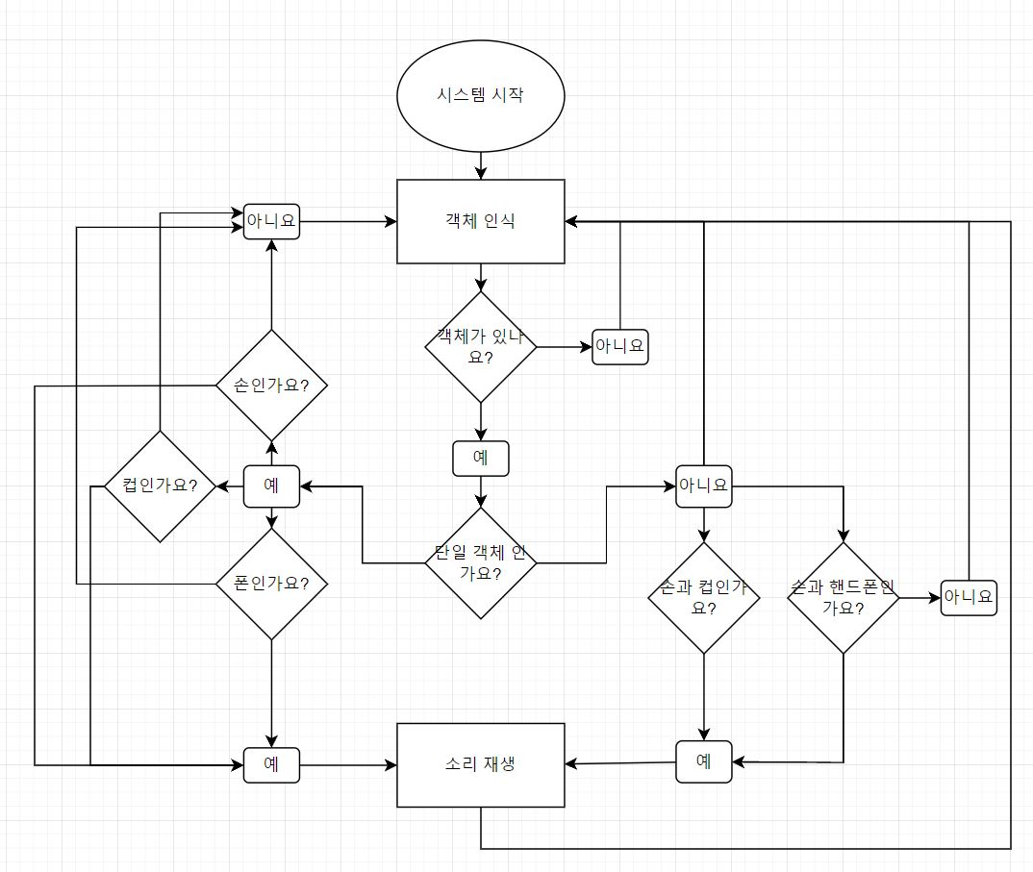
FLOW CHART

Slide 7
제작 과정

Slide 8
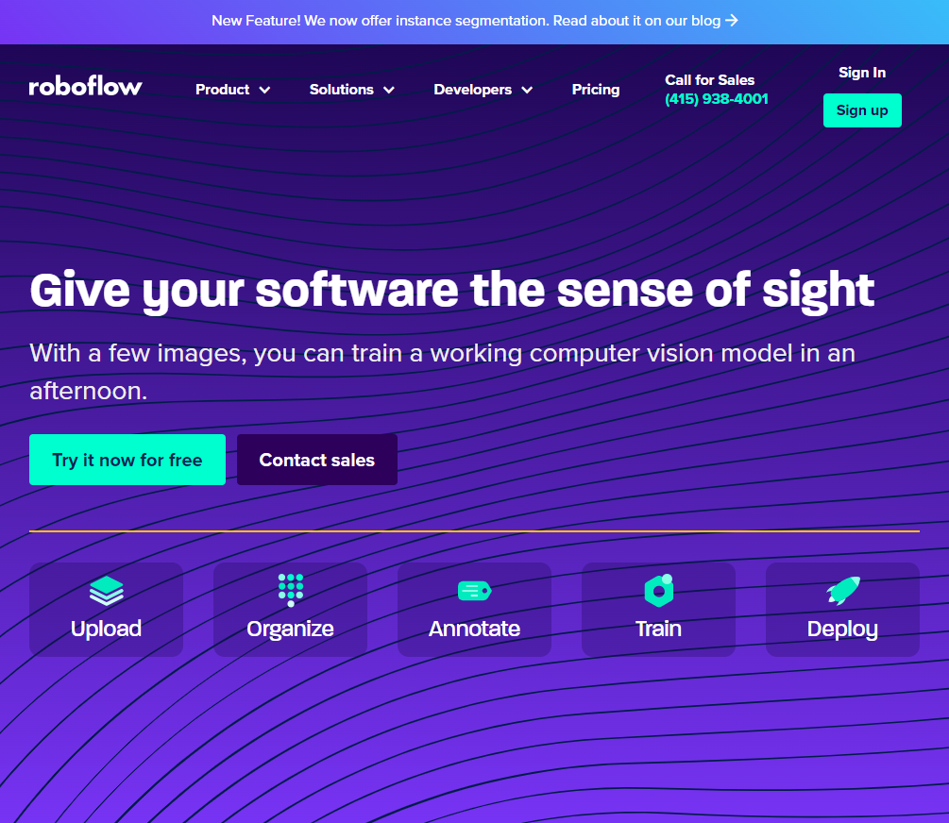
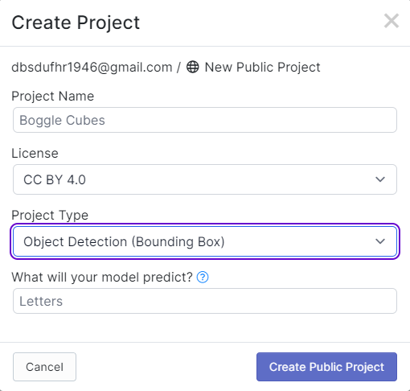
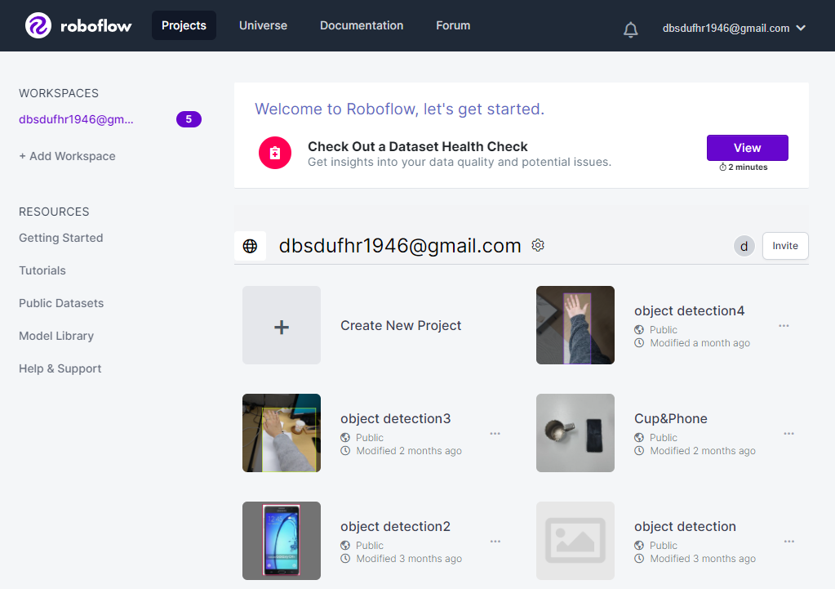
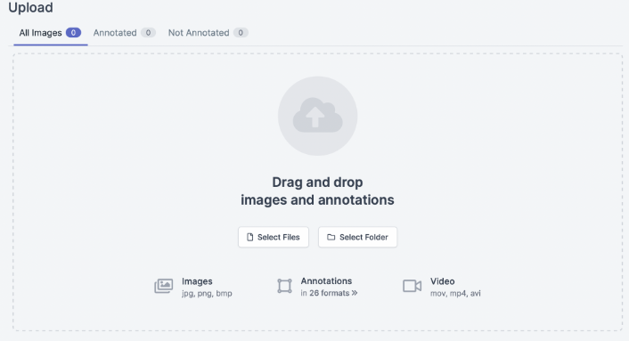
- DataSet 제작 과정 1
- 객체를 탐지하기 위해서는 원하는 객체를 bounding box 처리하는 annotation 과정이 필요하다. Roboflow는 컴퓨터 비전이라는 기술을 이용해 다양한 애플리케이션을 만들 수 있도록 지원해주는 서비스이다.
1. Create New Project를 누른다
2. Project Name에 진행할 프로젝트 이름을 적고 Project Type은 Object Detection(Bounding Box)를 선택
3. Annotation하고 싶은 이미지를 업로드한다.

Slide 9
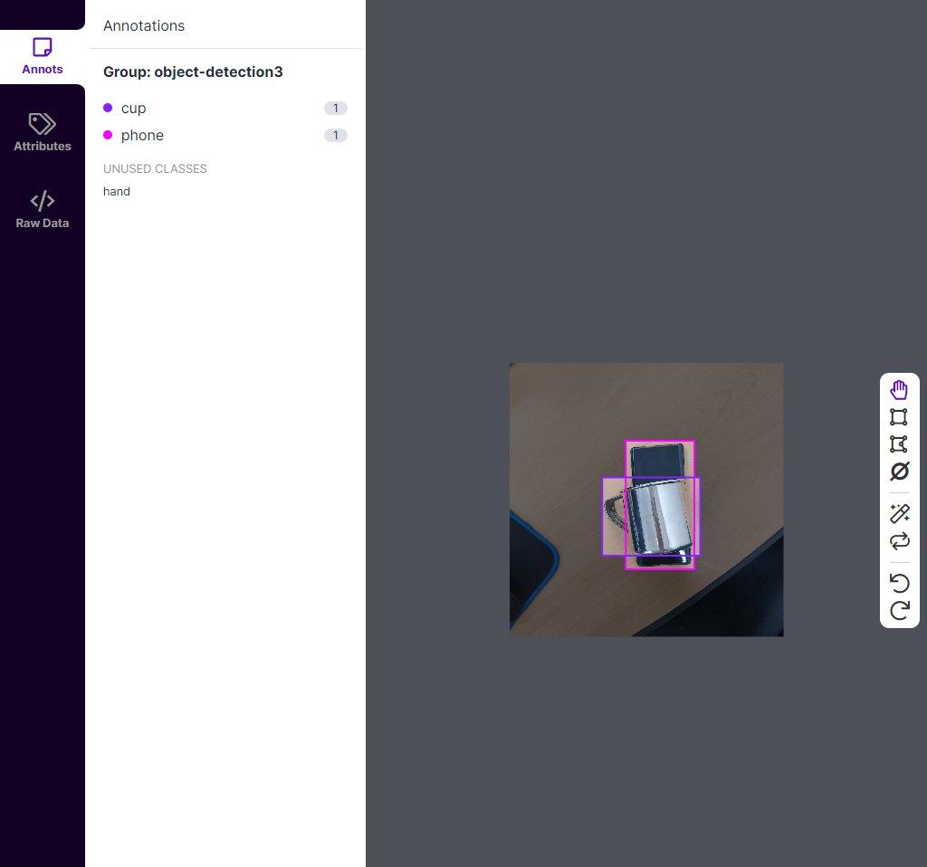
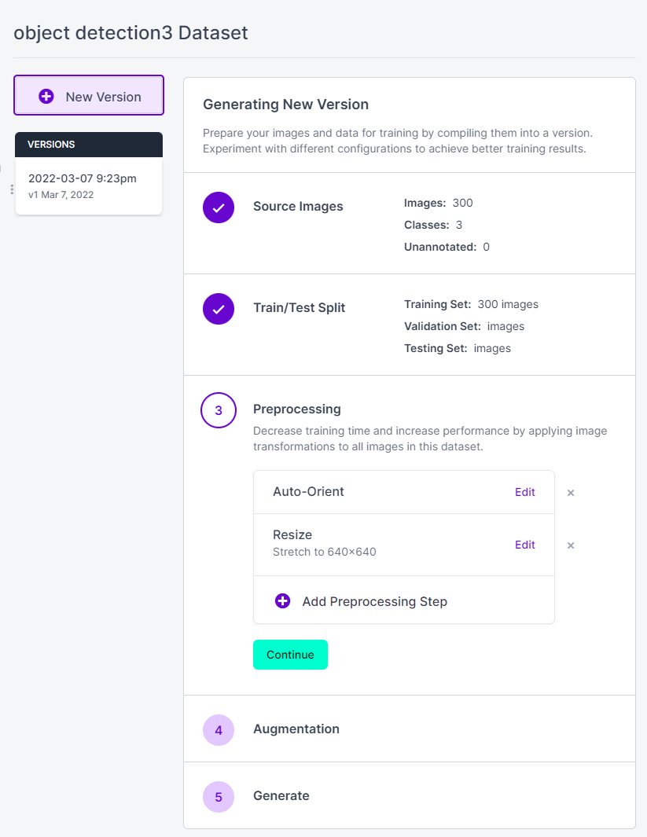
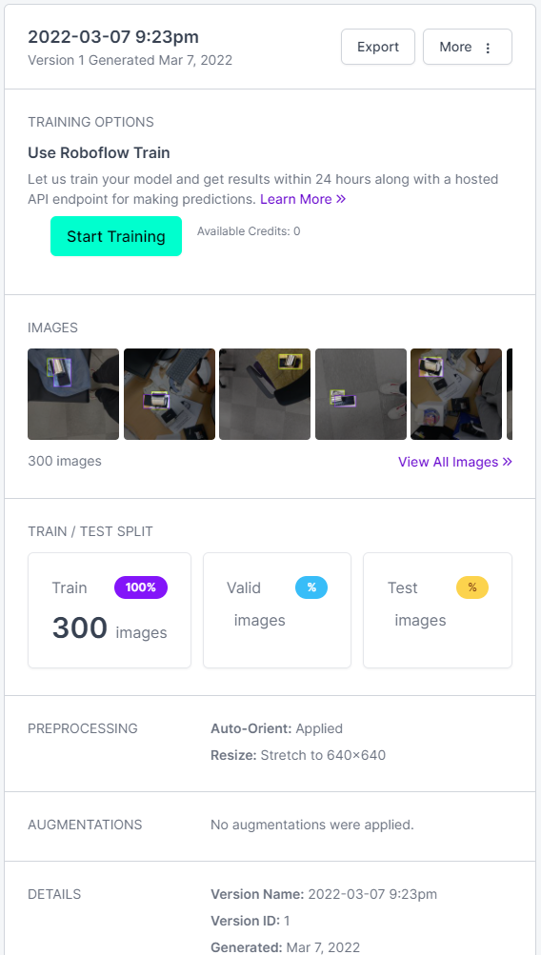
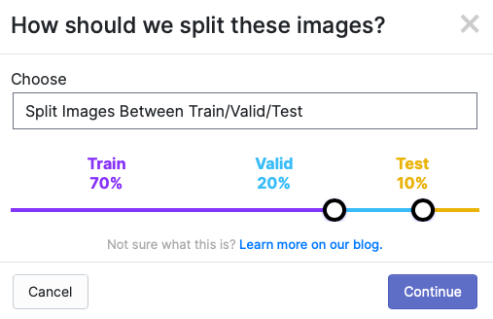
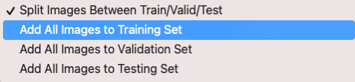
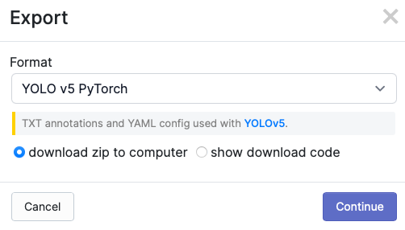
- DataSet 제작 과정 2
6. Grayscale, Resize의 기능을 제공 / Resize하면 bounding box의 x, y, w, h값이 자동으로 조절된다. 원하는 옵션을 다 선택해주고 continue를 누르고 Gernerate를 해주면 Dataset이 생성
7. Format은 사용할 YOLO v5 Pytorch를 선택해주고 download zip to computer를 선택하여 다운받아준다
4. 이미지를 선택 후 원하는 객체를 bounding box처리하고 이름을 붙여준다. 모든 이미지를 annotation해주면 된다.
(손 : 900장 / 핸드폰 2700장 / 컵 2700장 / 배경 550장)
5. annotation이 모두 완료되면 Finish Uploading버튼을 누르고 choose옵션에 4가지가 뜬다.
Split Images Between Train/Valid/Test:
이미지를 훈련,검증,테스트 데이터로 분류
Add All Images to Training Set:
훈련셋으로 모든 이미지를 추가.
Add All Images to Valid Set:
검증셋으로 모든 이미지를 추가.
Add All Images to Testing Set:
훈련셋으로 모든 이미지를 추가.
추후 이미지를 직접 훈련, 테스트용으로 직접 분류해줄것이기 때문에 Add All Images to Training Set을 선택

Slide 10
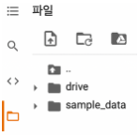

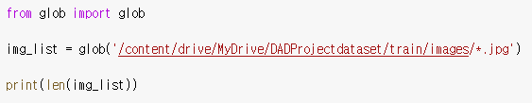
- 모델 생성 과정 1
YOLO v5는 크게 4가지 모델로 분류
( Small < Medium < Large < XLarge / s는 가장 가벼운 모델 / 오른쪽으로 갈수록 무거운 모델)
Medium 모델로 생성
Google에서 제공해주는 Colaboratory를 활용하여 모델 생성
1. 생성한 Colab파일과 구글 드라이브를 마운트
2. 이전에 업로드 한 dataset폴더를 찾아 images셋의 폴더 경로를 복사 해주고 저장된 dataset의 이미지를 불러온다.
마운트된것을 확인할 수 있음

Slide 11
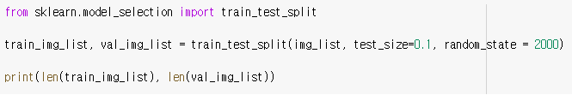


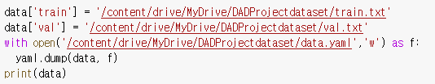
- 모델 생성 과정 2
3. 불러온 이미지를 train(훈련) image와 validation(검증) image로 분류해준다. 이전에 dataset을 저장할 때 따로 분류하지 않고 저장했기 때문이다.
python 패키지 중 sklearn의 train_test_split모듈을 사용하여 자동으로 나눈다.
4. 나눈 리스트들을 txt파일로 저장
5. data.yaml 수정

Slide 12
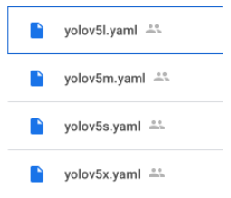


- 모델 생성 과정 3
6. github의 clone기능을 사용해 YOLOv5의 repository를 복제
7. YOLOv5 받은 경로 > yolov5 > models에 들어가면 4개의 yaml 확장자로 저장된 파일이 보인다.
8. 사용할 파일을 열어 nc값을 class 개수로 수정해줍니다. 저와 같은 경우는 현재 손 / 핸드폰 / 컵이니
3으로 수정했습니다.
9. 모델 생성
!python train.py --img 640 --batch 32 --epochs 85 --data /content/drive/MyDrive/DADProjectdataset/data.yaml --cfg /content/drive/MyDrive/DADProjectdataset/yolov5/models/yolov5m.yaml --weights yolov5m.pt --name DADproject
(--img : roboflow에서 설정해준 이미지크기 입력
--batch : 한번에 처리할 데이터의 개수를 지정
--epoch : 반복 횟수
--data : 저장한 data.yaml의 절대 경로를 지정
--cfg : 위에서 nc파일을 수정한 사용할 파일을 선택(yolov5s.yaml, yolov5m.yaml, yolov5l.yaml, yolov5x.yaml 중 하나)
--weights : 사용할 모델의 pretrained weights를 지정 yolov5m.yaml를 수정했으니 yolov5m.pt를 입력
--name : 저장할 모델의 이름 지정

Slide 13
- 실행 과정
YOLOv5폴더 > runs > train 에 들어가보면 생성된 모델에 대한 폴더가 존재
들어가면 만들어진 모델에 대한 성능평가 자료와 weights라는 폴더가 존재하는데 성능평가자료는 모델의 정확도, 손실도 등을 표현해주고, 사용할 모델은 weights라는 폴더에 존재한다. 이 안에 best.pt / last.pt가 존재하는데 best.pt는 설정한 epoch중에 가장 높은 정확도를 보인것을 기준으로 만들어진 것이고 last.pt는 설정한 epoch중에 가장 마지막에 생성된 모델이다. 이중에서 best.pt를 사용했다.
1. 사용하기 위해 best.pt 모델을 yolov5폴더로 이동
2. Python3.9 설치
3. Opencv-python 모듈 설치 (이미지 처리)
4. 파이토치 설치 / 토치비전 설치. (인공지능 모듈)
5. cmd > cd desktop/yolov5 > python detect.py —source=0 —weight=best.pt 실행
(detect.py파일이 있는 경로가 중요)
(source=0 웹캠사용 / weight 학습시킨 모델 사용 / best.pt yolo가 우리가 만든 모델에서 선택한 최선학습모델)

Slide 14
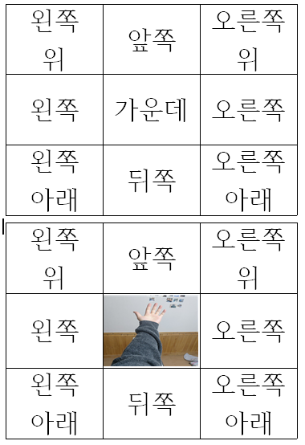
- 좌표 코딩 과정
이미지 처리를 위해 open cv를 사용해 웹캠을 통해 실시간으로 영상을 받아와 객체 바운딩박스의 좌표값 xyxy를 얻을 수 있었고 이 좌표값이 어떤것에 대한 좌표값인지 분석하였습니다.
객체를 인식시키고 객체가 움직이는 동안에 모든 xyxy값을 출력하게 하여 xyxy리스트의
0번째에는 바운딩박스 왼쪽 변의 x좌표값, 1번째에는 바운딩박스 윗쪽 변의 y좌표값
2번째에는 바운딩박스 오른쪽 변의 x좌표값, 3번째에는 바운딩박스 아래쪽 변의 y좌표값이
들어 있다는 것을 알 수 있었고 이를 이용하여 손객체가 없을 경우 영상에서 9개의
구간으로 나누어 주었습니다. (손객체가 없는 경우의 9개 구간은 시각장애인의 방향에 따라
어디있는지 알려주어야 하기 때문에 늘 일정한 크기로 정해져 있습니다.)
그리고 객체를 향해 찾아가 일정 거리가 다가오면 손을 뻗어 손을 중심으로 어느 방향에 있는지
알려주기 위해 손을 기준으로 8개의 구간으로도 나누어 주었습니다. (손객체가 있는 상태의 구간은
손의 위치에 따라 각 구간의 크기가 변동됩니다.)
손을 제외한 다른 객체들은 객체의 중앙값을 구해 이를 기준으로 구간중 한 구간에 속할 수 있게 하여
방향 정확도를 높였습니다.

Slide 15
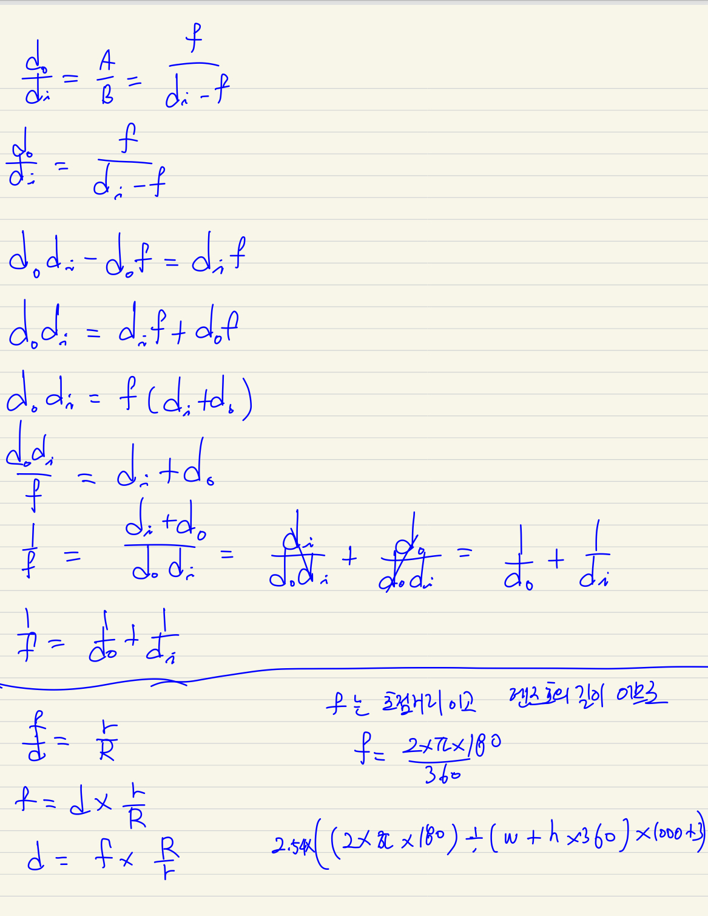
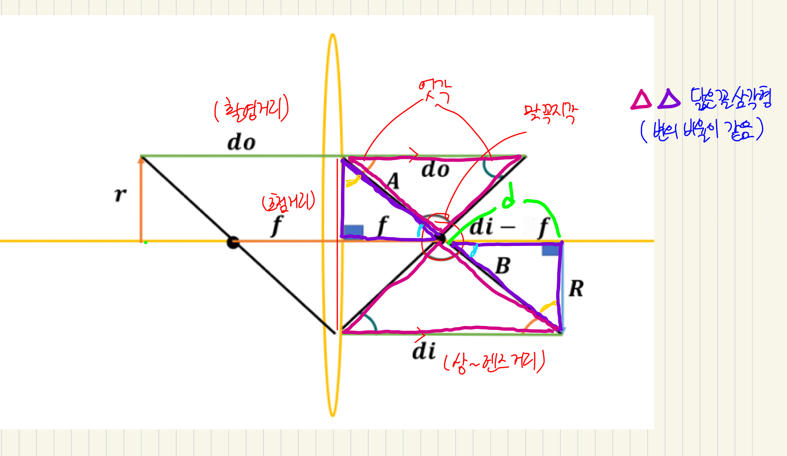
- 거리계산

Slide 16
코딩 내역
...
from pygame import mixer
...
if 'hand' in label:
print('손')
hp = xyxy #handpoint
print(hp[0], 480-hp[1], hp[2], 480-hp[3])
if 'hp' in locals() and 'cup' in label:
soundplay('컵',0.5)
soundplay('이',0.5)
soundplay('손을 기준으로',2)
cp = xyxy #cuppoint
cx = (cp[0] + cp[2]) / 2
cy = (480 - cp[1] + 480 - cp[3]) / 2
print(cx, cy)
if hp[0] > cx and 480 - hp[1] < cy:
print('컵이 손을 기준으로 왼쪽위 대각선방향에 있습니다.') #3사분면
soundplay('왼쪽위',3)
elif hp[0] < cx and hp[2] > cx and 480 - hp[1] < cy:
print('컵이 손을 기준으로 앞쪽 방향에 있습니다.') #2사분면
soundplay('앞쪽',3)
elif hp[2] < cx and 480 - hp[1] < cy:
print('컵이 손을 기준으로 오른쪽위 대각선방향에 있습니다.') #1사분면
soundplay('오른쪽위',3)
elif hp[0] > cx and 480 - hp[3] < cy and 480 - hp[1] > cy:
print('컵이 손을 기준으로 왼쪽 방향에 있습니다.') #6사분면
soundplay('왼쪽',3)
elif hp[2] < cx and 480 - hp[1] > cy and 480 - hp[3] < cy:
print('컵이 손을 기준으로 오른쪽 방향에 있습니다.') #4사분면
soundplay('오른쪽',3)
elif hp[0] > cx and 480 - hp[3] > cy:
print('컵이 손을 기준으로 왼쪽아래 대각선방향에 있습니다.') #9사분면
soundplay('왼쪽아래',3)
elif hp[0] < cx and hp[2] > cx and 480 - hp[3] > cy:
print('컵이 손을 기준으로 뒷쪽 방향에 있습니다.') #8사분면
soundplay('뒷쪽',3)
elif hp[2] < cx and 480 - hp[3] > cy:
print('컵이 손을 기준으로 오른쪽아래 대각선방향에 있습니다.') #7사분면
soundplay('오른쪽아래',3)
del hp
if 'hp' in locals() and 'phone' in label:
soundplay('핸드폰',0.5)
soundplay('이',0.5)
soundplay('손을 기준으로',2)
pp = xyxy #phonepoint
px = (pp[0] + pp[2]) / 2
py = (480 - pp[1] + 480 - pp[3]) / 2
print(px, py)
if hp[0] > px and 480 - hp[1] < py:
print('핸드폰이 손을 기준으로 왼쪽위 대각선방향에 있습니다.') #3사분면
soundplay('왼쪽위',3)
elif hp[0] < px and hp[2] > px and 480 - hp[1] < py:
print('핸드폰이 손을 기준으로 앞쪽 방향에 있습니다.') #2사분면
soundplay('앞쪽',3)
elif hp[2] < px and 480 - hp[1] < py:
print('핸드폰이 손을 기준으로 오른쪽위 대각선방향에 있습니다.') #1사분면
soundplay('오른쪽위',3)
elif hp[0] > px and 480 - hp[3] < py and 480 - hp[1] > py:
print('핸드폰이 손을 기준으로 왼쪽 방향에 있습니다.') #6사분면
soundplay('왼쪽',3)
elif hp[2] < px and 480 - hp[1] > py and 480 - hp[3] < py:
print('핸드폰이 손을 기준으로 오른쪽 방향에 있습니다.') #4사분면
soundplay('오른쪽',3)
elif hp[0] > px and 480 - hp[3] > py:
print('핸드폰이 손을 기준으로 왼쪽아래 대각선방향에 있습니다.') #9사분면
soundplay('왼쪽아래',3)
elif hp[0] < px and hp[2] > px and 480 - hp[3] > py:
print('핸드폰이 손을 기준으로 뒷쪽 방향에 있습니다.') #8사분면
soundplay('뒷쪽',3)
elif hp[2] < px and 480 - hp[3] > py:
print('핸드폰이 손을 기준으로 오른쪽아래 대각선방향에 있습니다.') #7사분면
soundplay('오른쪽아래',3)
del hp
else:
if 'cup' in label:
soundplay('컵',0.5)
soundplay('이',0.5)
cp = xyxy #cuppoint
cx = (cp[0] + cp[2]) / 2
cy = (480 - cp[1] + 480 - cp[3]) / 2
print(cx, cy)
distancei = (((2*3.14*180)/((cp[2]-cp[0])+(((480-cp[1])-(480-cp[3]))*360)))*1000)+3
redistancei = distancei*2
if 212 < cx and 426 > cx and 319 < cy:
print('컵이 앞쪽 방향에 있습니다.') #2사분면
soundplay('앞쪽',3)
elif 212 < cx and 426 > cx and 160 > cy:
print('컵이 뒷쪽 방향에 있습니다.') #8사분면
soundplay('뒷쪽',3)
elif 212 > cx:
if 160 > cy:
print('컵이 왼쪽아래 대각선방향에 있습니다.') #9사분면
soundplay('왼쪽아래',3)
elif 159 < cy and 320 > cy:
print('컵이 왼쪽 방향에 있습니다.') #6사분면
soundplay('왼쪽',3)
elif 319 < cy:
print('컵이 왼쪽위 대각선방향에 있습니다.') #3사분면
soundplay('왼쪽위',3)
elif 425 < cx:
if 160 > cy:
print('컵이 오른쪽아래 대각선방향에 있습니다.') #7사분면
soundplay('오른쪽아래',3)
elif 159 < cy and 320 > cy:
print('컵이 오른쪽 방향에 있습니다.') #4사분면
soundplay('오른쪽',3)
elif 319 < cy:
print('컵이 오른쪽위 대각선방향에 있습니다.') #1사분면
soundplay('오른쪽위',3)
else :
print('컵이 가운데방향에 있습니다.')
soundplay('가운데',3)
if redistancei < 30:
print('약 30cm 내에 있습니다.')
soundplay('30cm내',3)
elif redistancei > 29 and redistancei < 40:
print('약 40cm 거리에 있습니다.')
soundplay('40cm',3)
elif redistancei > 39 and redistancei < 50:
print('약 50cm 거리에 있습니다.')
soundplay('50cm',3)
elif redistancei > 49 and redistancei < 60:
print('약 60cm 거리에 있습니다.')
soundplay('60cm',3)
elif redistancei > 59 and redistancei < 70:
print('약 70cm 거리에 있습니다.')
soundplay('70cm',3)
elif redistancei > 69 and redistancei < 80:
print('약 80cm 거리에 있습니다.')
soundplay('80cm',3)
elif redistancei > 79 and redistancei < 90:
print('약 90cm 거리에 있습니다.')
soundplay('90cm',3)
elif redistancei > 89 and redistancei < 100:
print('약 1m 거리에 있습니다.')
soundplay('1m',3)
elif redistancei > 99:
print('약 1m 외에 있습니다.')
soundplay('1m외',3)
if 'phone' in label:
soundplay('핸드폰',0.5)
soundplay('이', 0.5)
pp = xyxy #phonepoint
px = (pp[0] + pp[2]) / 2
py = (480 - pp[1] + 480 - pp[3]) / 2
print(px, py)
distancei = (((2*3.14*180)/((pp[2]-pp[0])+(((480-pp[1])-(480-pp[3]))*360)))*1000)+3
redistancei = distancei*2
if 212 < px and 426 > px and 319 < py:
print('핸드폰이 앞쪽 방향에 있습니다.') #2사분면
soundplay('앞쪽',3)
elif 212 < px and 426 > px and 160 > py:
print('핸드폰이 뒷쪽 방향에 있습니다.') #8사분면
soundplay('뒷쪽',3)
elif 212 > px:
if 160 > py:
print('핸드폰이 왼쪽아래 대각선방향에 있습니다.') #9사분면
soundplay('왼쪽아래',3)
elif 159 < py and 320 > py:
print('핸드폰이 왼쪽 방향에 있습니다.') #6사분면
soundplay('왼쪽',3)
elif 319 < py:
print('핸드폰이 왼쪽위 대각선방향에 있습니다.') #3사분면
soundplay('왼쪽위',3)
elif 425 < px:
if 160 > py:
print('핸드폰이 오른쪽아래 대각선방향에 있습니다.') #7사분면
soundplay('오른쪽아래',3)
elif 159 < py and 320 > py:
print('핸드폰이 오른쪽 방향에 있습니다.') #4사분면
soundplay('오른쪽',3)
elif 319 < py:
print('핸드폰이 오른쪽위 대각선방향에 있습니다.') #1사분면
soundplay('오른쪽위',3)
else :
print('핸드폰이 가운데방향에 있습니다.')
soundplay('가운데',3)
if redistancei < 30:
print('약 30cm 내에 있습니다.')
soundplay('30cm내',3)
elif redistancei > 29 and redistancei < 40:
print('약 40cm 거리에 있습니다.')
soundplay('40cm',3)
elif redistancei > 39 and redistancei < 50:
print('약 50cm 거리에 있습니다.')
soundplay('50cm',3)
elif redistancei > 49 and redistancei < 60:
print('약 60cm 거리에 있습니다.')
soundplay('60cm',3)
elif redistancei > 59 and redistancei < 70:
print('약 70cm 거리에 있습니다.')
soundplay('70cm',3)
elif redistancei > 69 and redistancei < 80:
print('약 80cm 거리에 있습니다.')
soundplay('80cm',3)
elif redistancei > 79 and redistancei < 90:
print('약 90cm 거리에 있습니다.')
soundplay('90cm',3)
elif redistancei > 89 and redistancei < 100:
print('약 1m 거리에 있습니다.')
soundplay('1m',3)
elif redistancei > 99:
print('약 1m 외에 있습니다.')
soundplay('1m외',3)..
...
...

